Slide 1
Tổng quan Linux và phần mềm mã nguồn mở

Slide 2
TỔNG QUAN LINUX VÀ PHẦN MỀM NGUỒN MỞ
Thời gian: 02 tiết
Mục tiêu:
- Trang bị cho sinh viên kiến thức tổng quan về Hệ
điều hành nguồn mở gồm:
HĐH nguồn mở là gì
Môi trường làm việc trên hệ Linux (CLI va GUI)
Giới thiệu vệ hệ thống hỗ trợ lệnh Terminal
Giới thiệu X-Window

Slide 3
Nội dung
Tổng quan phần mềm mã nguồn mở
Tổng quan Linux

Slide 4
Tổng quan phần mềm mã nguồn mở
Lịch sử phát triển phần mềm mã nguồn mở
Nguồn lực phát triển phần mềm mã nguồn mở
Một số phần mềm mã nguồn mở thông dụng
So sánh phần mềm mã nguồn mở và phần mềm mã nguồn đóng
Khái niệm phần mềm mã nguồn mở
1
2
3
4
5

Slide 5
1
Khái niệm phần mềm mã nguồn mở (Open-Source)
Định nghĩa: - (Open Source Definition)
Free Redistribution (Tự do tái phân phối)
Source Code ( Mã nguồn)
Derived Works (Các chương trình phát sinh)
Integrity of The Author's Source Code (Tính toàn vẹn của mã nguồn cung cấp bởi Tác giả)
No Discrimination Against Persons or Groups (Không có sự phân biệt đối xử giữa các cá nhân hay nhóm người)
No Discrimination Against Fields of Endeavor (Không phân biệt đối xử với bất cứ một lĩnh vực công việc nào)
Distribution of License (Việc phân phối bản quyền)
License Must Not Be Specific to a Product (Giấy phép phải không được dành riêng cho một sản phẩm)
License Must Not Restrict Other Software (Bản quyền phải không được cản trở các phần mềm khác)
License Must Be Technology-Neutral (Giấy phép phải trung lập về mặt công nghệ)
Open source licenses are licenses that comply with the Open Source Definition — in brief, they allow software to be freely used, modified, enhance, and shared.

Slide 6
1
Khái niệm phần mềm mã nguồn mở (Open-Source)
Giấy phép phổ biến
Apache License 2.0
BSD 3-Clause "New" or "Revised" license
BSD 2-Clause "Simplified" or "FreeBSD" license
GNU General Public License (GPL)
GNU Library or "Lesser" General Public License (LGPL)
MIT license
Mozilla Public License 2.0
Common Development and Distribution License
Eclipse Public License version 2.0

Slide 7
Mở rộng:
Quyền sở hữu trí tuệ
Là quyền phát minh, quyền sáng chế đã được đăng ký bảo hộ, trong đó có phát minh và sáng chế các phần mềm
Đóng gói (Package)
Là quá trình thực hiện “gói” các ứng dụng thành “một” => được biên dịch để người dùng có thể chạy ứng dụng đó trên hê đều hành (Linux/ Windows…)

Slide 8
Mở rộng:
Phần mềm độc quyền là phần mềm giới hạn hoặc cấm sao chép, phân phối và / hoặc sửa đổi . Quyền thực hiện các nhiệm vụ này được tổ chức bởi người hợp pháp hoặc người sở hữu phần mềm và người có bản quyền tương ứng.
Phần mềm thương mại: Giấy phép sử dụng của phần mềm thương mại chỉ cho phép người sử dụng khai thác phần mềmn theo những ràng buộc đã ghi rõ trong giấy phép. Chẳng hạn như không cho phép người sử dụng cài đặt phần mềm trên nhiều máy khác nhau. Bản quyền loại này rất bị hạn chế. Trong trường hợp có những lỗi phần mềm được phát hiện hay một số chức năng hoạt động không tốt thì người sử dụng không còn cách nào khác hơn là phải chờ cho đến khi chủ sở hữu phần mềm sửa đổi chúng. Các nhà sản xuất phần mềm đôi khi không sẵn lòng làm việc đó hoặc thực hiện chúng với thời gian rất lâu hay đôi khi người sử dụng phải trả thêm tiền cho các bản cập nhật. Người sử dụng không có một phương tiện nào để thúc đẩy tiến trình cập nhật và sửa chữa lỗi của các phần mềm thương mại.
Là các phần mềm có chủ sở hữu. Được phân phối một cách tự do. Phần mềm miễn phí không đòi hỏi tiền bản quyền sử dụng phần mềm. Phần mềm trả một phần thì sau một khoản thời gian đã định người sử dụng phải trả tiền nếu như muốn được phép sử dụng tiếp. Cả hai loại phần mềm này đều không cho phép người sử dụng truy cập vào mã nguồn của phần mềm.

Slide 9
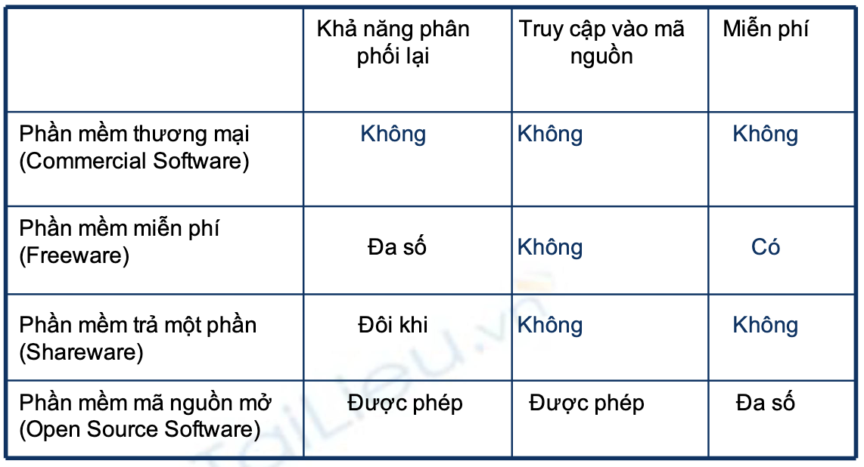
So Sánh các khả năng của các loại phần mềm

Slide 10
2
Lịch sử
Free Software Definition (1986)
Free and Open Software Definition (1998)
Open Software Definition (1998)
FLOSS (2001)
Notes:
Richard Stallman là người sáng lập ra dự án GNU vào năm 1984, với mục đích phát triển một hệ điều hành máy tính miễn phí GNU (từ lấy từ các chữ đầu Gnu’s Not Unix – Gnu không phải là Unix). Bằng cách này ông đã tặng cho người dùng máy tính sự tự do mà họ chưa hề có được trước đây. GNU trở thành thuật ngữ để chỉ các phần mềm tự do: mọi người được quyền tự do sao chép và phiên bản, cũng như thay đổi nó ở bất cứ mức độ dù lớn hay nhỏ như thế nào. Stallman còn là tác giả chính và đầu tiên của một loạt các sản phẩm kiểu phần mềm soạn thảo GNU Emacs, chương trình dịch GNU C Compiler, phần mềm gỡ rối GNU Debugger và nhiều gói phần mềm GNU khác. Ông là Chủ tịch của Tổ chức Phần mềm Tự do (Free Software Foundation-FSF).

Slide 11
3
Nguồn lực phát triển phần mềm mã nguồn mở
Tư vấn
Đội ngũ tư vấn, giải đáp về nguồn mở, trên các diễn đàn mở
Đào tạo
Các cơ sở phi lợi nhuận, các trường học, viên nghiên cứu đã triển khai đào tạo “chính quy” nghiên cứu nghiêm túc hơn về phát triển nguồn mở
Phát triển mã nguồn
Nguồn mở được cung cấp công khai, từ dó các tổ chức và cá nhân cùng phất triền hệ nguồn mở (Android, Linux…) đều phát triền (Miễn phí hoàn toàn
hoặc một phần, hoặc thương mại hóa Redhat Linux Enterprise)
Hỗ trợ kỹ thuật
Hệ nguồn mở ngày càng được phát triển nhằm đảm bảo tương thích về phần cứng theo các chuẩn dã phát triển; các hỗ trợ kỹ thuật này đã được người dùng đánh giá cao

Slide 12
4
So sánh phần mềm mã nguồn mở và phần mềm mã nguồn đóng

Slide 13
4
So sánh phần mềm mã nguồn mở và phần mềm mã nguồn đóng
Phần mềm nguồn mở là phần mềm máy tính mà nguồn mở có nghĩa là công chúng có thể truy cập và sử dụng. | Phần mềm nguồn đóng đề cập đến phần mềm máy tính mà mã nguồn bị đóng có nghĩa là công chúng không được cấp quyền truy cập vào mã nguồn.
Phần mềm nguồn mở trong ngắn hạn còn được gọi là PMNM. | Phần mềm nguồn đóng trong ngắn hạn còn được gọi là CSS.
Mã nguồn của phần mềm nguồn mở là công khai. | Trong phần mềm nguồn đóng, mã nguồn được bảo vệ.
Mã này có thể được sửa đổi bởi những người dùng và tổ chức khác có nghĩa là mã nguồn có sẵn cho mọi người xem. | Cá nhân hoặc tổ chức duy nhất đã tạo ra phần mềm chỉ có thể sửa đổi mã.
Giá của phần mềm nguồn mở là rất ít. | Giá của phần mềm nguồn đóng cao.
Không có quá nhiều hạn chế đối với người dùng dựa trên khả năng sử dụng và sửa đổi phần mềm. | Có rất nhiều hạn chế đối với người dùng dựa trên khả năng sử dụng và sửa đổi phần mềm.
Các lập trình viên cạnh tranh với nhau để được công nhận. | Các lập trình viên không cạnh tranh với nhau để được công nhận.
Các lập trình viên tự do cung cấp cải tiến để được công nhận nếu cải tiến của họ được chấp nhận. | Các lập trình viên được công ty / tổ chức phần mềm thuê để cải tiến phần mềm.
Nếu chương trình phổ biến thì có rất nhiều lập trình viên có thể làm việc trong dự án. | Có một giới hạn về số lượng lập trình viên / nhóm sẽ làm việc trong dự án.
Nó được mua bằng mã nguồn của nó. | Nó không được mua bằng mã nguồn của nó.
Phần mềm mở có thể được cài đặt vào bất kỳ máy tính nào. | Phần mềm đóng cần có giấy phép hợp lệ trước khi cài đặt vào bất kỳ máy tính nào.
Phần mềm nguồn mở bị lỗi nhanh và khắc phục nhanh hơn. | Phần mềm nguồn đóng không có chỗ cho sự thất bại.
Trong phần mềm mã nguồn đóng, không ai chịu trách nhiệm về phần mềm. | Trong phần mềm nguồn đóng, nhà cung cấp phải chịu trách nhiệm nếu có bất kỳ điều gì xảy ra với phần mềm.

Slide 14
5
Một số phần mềm mã nguồn mở thông dụng
Notes:
Xuất hiện chính thức từ những năm 1990 trở lại đây. Điều đó chứng tỏ mã nguồn mở đã hình thành, phát triển được 30 năm. Nó cho thấy được sức sống bền bỉ, dài lâu của Open Source. Việc Open Source được thương mại hóa ngày càng nhiều, đồng thời có sự tăng trưởng, phát triển qua các năm. Điều đó cho thấy được sức ảnh hưởng, tầm quan trọng của Open Source.
Bởi thế, đối với những tư tưởng, quan điểm cho rằng Open Source chỉ là một xu hướng, một mốt nhất thời là hoàn toàn sai lầm. Với sức sống bền bỉ, ngày càng phát triển đa dạng, và được ứng dụng nhiều hơn chúng ta có thể thấy được ý nghĩa của phần mềm mã nguồn mở trong thời đại công nghệ thông tin. Nó xuất hiện ở khắp mọi nơi, chúng ta cần sử dụng mỗi ngày và đôi khi cũng không thể nhận biết được. Chắc chắn, trong tương lai thì Open Source còn được ứng dụng nhiều hơn, với sự phát triển mạnh mẽ, lớn mạnh hơn.

Slide 15
Tổng quan Linux
Lịch sử phát triển của linux
Khái niệm linux
Ứng dụng của Linux
Các bản phân phối của linux
Các thành phần của Linux
1
2
3
4
5

Slide 16
1
Lịch sử phát triển của linux
Hệ điều hành Unix
Unix (IBM) là một trong những hệ điều hành đầu tiên được viết bằng ngôn ngữ bậc cao (C) trên thế giới. Unix được phát triển bởi phòng nghiên cứu Bell từ những năm đầu những năm 1969-1970, và rất nhanh trở nên phổ biến đặc biệt là đối với các máy tính chuyên dụng (workstations).
Notes:
Được phát triển bởi bởi Dennis Ritchie and Ken Thompson, các lập trình viên của Bell
Lab vào năm 1969 từ hệ điều hành đa người dùng Multics. Năm 1973 được viết lại hoàn toàn
bằng ngôn ngữ C
Version 6 được sử dụng rộng rãi ngoài Bell Lab.
Có nhiều dòng Unix
•
Bell Labs: Unix System III năm 1977, hỗ trợ nhiều chủng loại máy tính
•
AT&T: System V năm 1983
•
University of California at Berkeley:
•
3BSD năm 1979, 4.3 BSD thêm vào Bộ nhớ ảo, quản lý phân trang, TCP/IP
•
4.4BSD năm 1993, thương mại hóa
•
Darwin, Dragonfly BSD, FreeBSD, NetBSD, và OpenBSD
•
AT&T và BSD dùng nhiều trong thương mại
Điểm mạnh của hệ điều hành Unix là:
•
Thiết kế đơn giản, trong sáng chỉ vài trăm lời gọi hệ thống
•
Tất cả đều là tập tin, giúp đơn giản hóa thao tác xử lý dữ liệu và xuất nhập
•
Hỗ trợ việc tạo tiến trình nhanh
•
Cung cấp cơ chế giao tiếp liên quá trình hiệu quả
•
Dễ dàng tạo ra các công cụ nhỏ, đơn giản «Do one thing and do it well»
•
Dễ dàng tích hợp nhiều công cụ nhỏ để hoàn thành các tác vụ phức tạp

Slide 17
1991: Phiên bản Linux đầu tiên do Linus Torvalds
viết chạy trên máy tính AT386, AT486
1
Lịch sử phát triển của linux
1994: Linux 1.0 vào năm 1994
1996 linh vật chim cánh cụt coi là biểu
tượng của Linux, GUI mode Linux
2000: The Open Source Development Lab (OSDL) được thành lập và là một tổ chức phi lợi nhuận độc lập theo đuổi mục tiêu tối ưu hóa Linux cho việc làm trong các trung tâm dữ liệu và trong carrier range. Nó đóng vai trò là nhà tài trợ cho Linus Torvalds và cả Andrew Morton (cho đến giữa năm 2006 khi Morton chuyển sang Google). Torvalds đã làm việc toàn thời gian thay mặt OSDL, phát triển các nhân Linux.
2007: (22/1/2007) OSDL và Free Standards Group đã hợp nhất thành The Linux Foundation, thu hẹp trọng tâm tương ứng của họ với việc thúc đẩy Linux cạnh tranh với Microsoft Windows. Kể từ năm 2015, Torvalds vẫn ở lại với Linux Foundation với tư cách là thành viên.
 Tham khảo: https://vi.wikipedia.org/wiki/Lịch_Sử_Linux
Notes:
Linus Torvalds, sinh viên đại học Helsinki - Phần lan cần một Hệ điều hành có các tính
năng như Unix, miễn phí, dễ dàng sửa đổi và phân phối lại mã nguồn để sử dụng cho máy tính
cá nhân 386 với bộ nhớ 4Mbytes, đĩa cứng 40 Mbytes. Vì thế anh ta đã tiến hành viết một
Terminal emulator nối kết vào hệ thống Unix; Sau đó anh đã tích hợp vào hệ thống mới những
kết quả mà anh ta đã thực hiện từ năm 1984 trong dự án của tổ chức phần mềm tự do để tạo
thành một hệ điều hành hoành chỉnh và công bố lên Internet năm 1991.

Slide 18
2
Khái niệm linux
Linux là một họ các hệ điều hành tự do nguồn mở tương tự Unix và dựa trên Linux kernel, một hạt nhân hệ điều hành được phát hành lần đầu tiên vào ngày 17 tháng 9 năm 1991

Slide 19
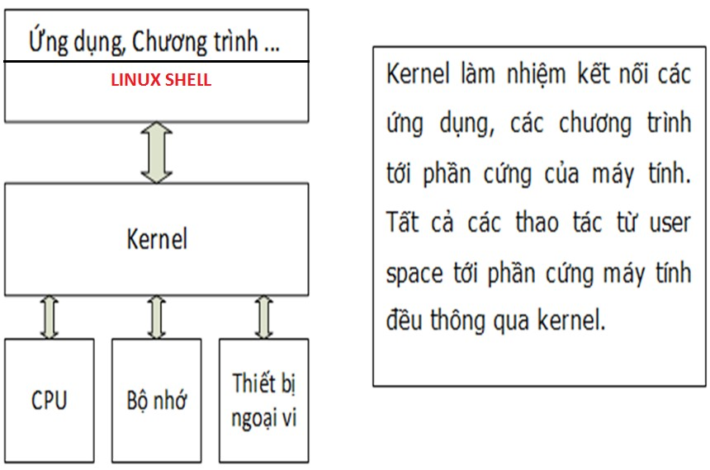
2
Khái niệm linux
Cấu tạo

Slide 20
4
Các thành phần của Linux
Kernel Linux: Monolithic Kernel –Kernel nguyên khối: giống như nhiều kernel Unix khác, Linux Kernel có kiến trúc nguyên khối, bao gồm tất cả các chức năng cốt lõi của hệ điều hành và các drivers của thiết bị.
Nạp hoặc dỡ bỏ các kernel modules một cách linh hoạt: Linux kernel cho phép nạp hoặc dỡ bỏ các kernel modules (tiêu biểu là các device drivers) một cách tự động và linh hoạt, tùy theo nhu cầu. Trong các hệ điều hành Unix thương mại khác, chỉ có SVR4.2 và Solaris có tính năng này.
Đa luồng (Multi-thread) trong kernel và trong các ứng dụng.
Preemptive Kernel – Kernel định thời: Linux hỗ trợ bật hoặc tắt chức năng định thời trong kernel. Cụ thể về tính năng này sẽ được giải thích ở phần sau của khóa học.
Linux Kernel hỗ trợ hệ thống đa xử lý nhiều CPU – multiprocessors.
Linux Kernel hỗ trợ nhiều loại filesystems: Ext2, Ext3, ReiserFS …

Slide 21
4
Các thành phần của Linux (tiếp)
Kernel Linux: Monolithic Kernel –Kernel nguyên khối: giống như nhiều kernel Unix khác, Linux Kernel có kiến trúc nguyên khối, bao gồm tất cả các chức năng cốt lõi của hệ điều hành và các drivers của thiết bị.
Nạp hoặc dỡ bỏ các kernel modules một cách linh hoạt: Linux kernel cho phép nạp hoặc dỡ bỏ các kernel modules (tiêu biểu là các device drivers) một cách tự động và linh hoạt, tùy theo nhu cầu. Trong các hệ điều hành Unix thương mại khác, chỉ có SVR4.2 và Solaris có tính năng này.
Đa luồng (Multi-thread) trong kernel và trong các ứng dụng.
Preemptive Kernel – Kernel định thời: Linux hỗ trợ bật hoặc tắt chức năng định thời trong kernel. Cụ thể về tính năng này sẽ được giải thích ở phần sau của khóa học.
Linux Kernel hỗ trợ hệ thống đa xử lý nhiều CPU – multiprocessors.
Linux Kernel hỗ trợ nhiều loại filesystems: Ext2, Ext3, ReiserFS …

Slide 22
4
Các thành phần của Linux (tiếp)
Shell (Hệ vỏ):
Command Line Shell (CLI mode)
Graphical shell (GUI mode) Type: Bash-Sell, Csh-Sell, Ksh-Sell Note: Linux Sell vs Sell Script, Zsh
# Terminal (Công cụ hỗ trợ dòng lệnh):
Gnome-terminal
Guake
Console Terminator
Tilda
Xterm
yakuake

Slide 23
4
Các thành phần của Linux (tiếp)
Hệ thống cửa số X-Window
Xây dựng phát triền trên nền tảng cửa sổ X11 (Unix)
GNOME – GNU Network Object Model Environment
KDE – K Desktop Environment
XFCE – XForms Common Environment
LXDE- Lightweight X11 Desktop Environment
MATE- MATE Advanced Traditional Environment
Unity - Ubuntu
Cinnanmon- Linux Mint
Xnomad

Slide 24
2
Ứng dụng Linux
Android
Hệ thống nhúng
Robot
Đồng hồ thông minh
Server
Là môi trường lý tưởng cho các công nghệ Open Source

Slide 25
5
Các bản phân phối Linux
Notes:
Ubuntu
Fedora
Linux Mint
Debian
CentOS
Kali Linux
Arch Linux
OpenSUSE
Gentoo Linux
Slackware Linux
– Ubuntu
Đây là phiên bản phổ biến nhất được nhiều người biết đến nhất. Phiên bản này luôn cố gắng cải thiện để đem lại cho người dùng những ấn tượng tốt nhất khi trải nghiệm. Đây là một nhánh của Debian Linux
– Linux Mint
Đây là phiên bản GNU/Linux phát triển dựa trên nền tảng Ubuntu. Một đặc trưng khiến mọi người nghĩ ngay đến Linux Mint đó là giao diện thân thiện người dùng. Đây là sự kết hợp giữa Windows 7 và Mac OS X
Kho ứng dụng của phiên bản này cũng được khá đa dạng nhờ kế thừa từ Ubuntu
– Debian
Với Fedora, người dùng được quyền tự do phát triển, thay đổi mọi thứ trong máy tính của mình để vừa ý mình nhất. Đây là một phiên bản tốt cho lập trình viên bởi nó hỗ trợ sẵn một số công cụ, nền tảng để lập trình
Nếu như bạn muốn là một trong số những người được thử nghiệm phần mềm thì hãy lựa chọn Fedora. Fedora luôn luôn cập nhật những công nghệ mới như hệ thống tập tin mới, kỹ thuật ảo hóa mới,…
– CentOS Linux
CentOS được phát triển nhờ cộng đồng. CentOS vận hành tốt và mượt mà trên các mainframe, đặc biệt là GUI. KDE, GNOME,… Các doanh nghiệp nên cân nhắc về CentOS nhờ tính ổn định và bảo mật nhiều cấp độ của phiên bản này
– OpenSUSE/SUSE Linux Enterprise
Các phần mềm của OpenSUSE sẽ mang lại cho bạn trải nghiệm hoàn toàn khác với những phiên bản khác của Linux, rất chuyên nghiệp
OpenSUSE sẽ đáp ứng được nhu cầu của những bạn muốn vừa cập nhật liên tục các phần mềm và vừa có tính ổn định cao vì những bản cập nhật mới nhất điều được kiểm tra rất kỹ càng
– Mageia Linux
Mageia là một nhánh của hệ điều hành Mandriva Linux và được phát hành đầu tiên vào năm 2010. Khác với hệ quản trị cơ sở dữ liệu của các hệ điều hành khác là Oracle hay MySQL, Mageia Linux sử dụng MageriaDB
– Slackware Linux
Đây là bản phân phối lâu đời nhất của Linux, hiện vẫn được duy trì sử dụng và đều đặn đưa ra các bản phát hành mới
– Puppy Linux
Được thiết kế để trở thành một hệ điều hành nhỏ, nhẹ, hoạt động tốt trên các máy tính cũ, đây là một bản phân phối khá nổi tiếng của Linux được phát triển dựa trên Slackware

Slide 26
Tổng kết chương 1
Q & A

